Slide 1
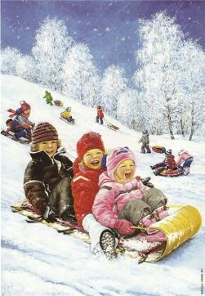
Организация и методика проведения прогулки в ДОО в зимний период
Воспитатели
МДОУ«Детский сад № 124
комбинированного вида»
Ингелевич Е.Ю., Маркелова О.Н.
Саранск 2020

Slide 2
Прогулка — это педагогически организованная форма активного отдыха детей на свежем воздухе, целью которой является укрепление здоровья детей, развитие их физических и умственных способностей.
Правильно организованная и продуманная прогулка создаёт условия для:
оптимизации двигательной активности детей;
закаливания детского организма в естественных условиях;
развития наблюдательности и познавательных способностей детей;
знакомства детей с родным краем, его достопримечательностями, трудом взрослых;
развития детской самостоятельности.

Slide 3
Санитарные нормы при организации прогулки в зимний период
Прогулку организуют 2 раза в день: в первую половину — до обеда и во вторую половину — после дневного сна или перед уходом детей домой.
Ежедневная продолжительность прогулки детей составляет не менее 3-4 часов.
При температуре воздуха ниже -15°С и скорости ветра более 7 м/с продолжительность прогулки сокращается.
Прогулка не проводится при температуре воздуха ниже -15 °С и скорости ветра более 15 м/с для детей до 4 лет, а для детей 5–7 лет – при температуре воздуха ниже минус 20 ° С и скорости ветра более 15 м/с;
Возможность выхода на прогулку в зависимости от состояния погодных условий, (температуры воздуха, ветра, осадков) согласовывается с администрацией ДОУ, медсестрой.

Slide 4
Требования к оснащению территории детского сада
Необходимо ежедневно перед прогулкой осматривать участки:
все оборудование на участке должно быть в исправном состоянии , должно отвечать возрасту детей и требованиям СанПиН ;
выносной и дидактический материал для игр детей, должен соответствовать зимнему периоду. Игрушки должны быть гигиеничны, не поломаны, для разных видов игровой деятельности, позволяющие соразмерять двигательную нагрузку в соответствии с возрастом детей;
места обледенения посыпать песком;
должны быть соблюдены требования к изготовлению снежных построек.

Slide 5
Требования безопасности на прогулке в зимний период:
Воспитатель обязан оградить детей от воздействия опасных факторов, характерных для зимнего периода
переохлаждение,
- обморожение,
- намокание одежды,
- обуви.
Проведение прогулки вблизи мест вероятной опасности недопустимо.

Slide 6
Подготовка к прогулке
Одевать и раздевать детей при подготовке и возвращении с прогулки необходимо по подгруппам:
— воспитатель выходит с первой подгруппой детей на прогулку, а помощник воспитателя заканчивает одевание второй подгруппы и провожает детей к воспитателю;
— детей с ослабленным здоровьем рекомендуется одевать и выводить на улицу со второй подгруппой, а заводить с прогулки с первой подгруппой.

Slide 7
Структурными компонентами прогулки являются:
наблюдения;
трудовые действия самих детей;
подвижные игры и игровые упражнение;
ОВД по подгруппам, поточно;
самостоятельная игровая деятельность.

Slide 8
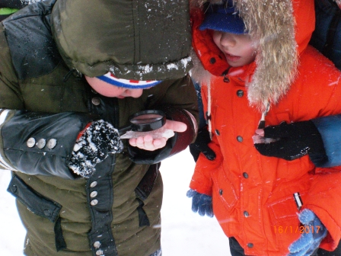
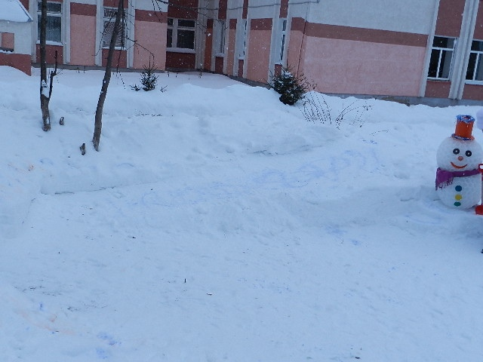
Виды наблюдения
Кратковременные
организуются для формирования представления о свойствах и качествах предмета или явления
Длительные
организуются для накопления знаний о росте и развитии растений и животных, о сезонных изменениях в природе

Slide 9
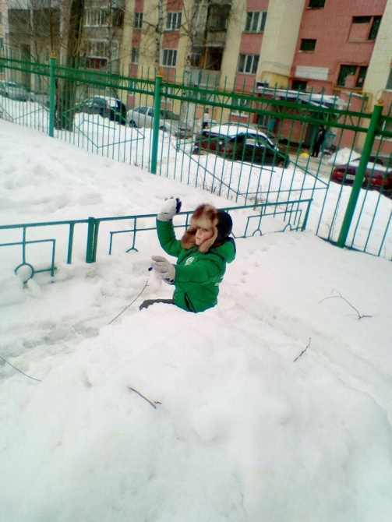
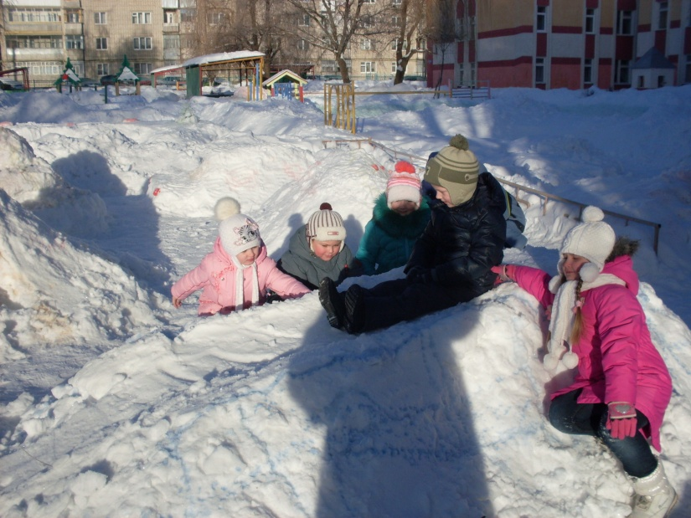
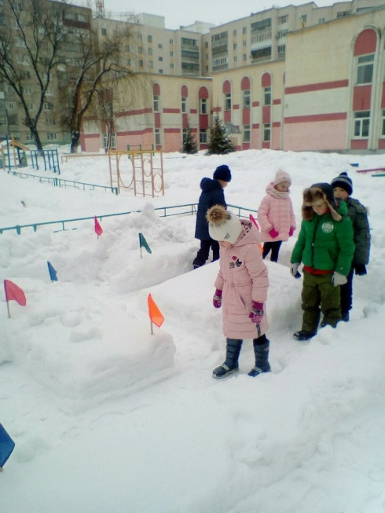
Виды игр на прогулке
- Катание на санках, ледянках, скольжение, ходьба на лыжах
- игры-эстафеты
- игры с элементами спорта
- забавы
- бессюжетные подвижные игры
- хороводные

Slide 10
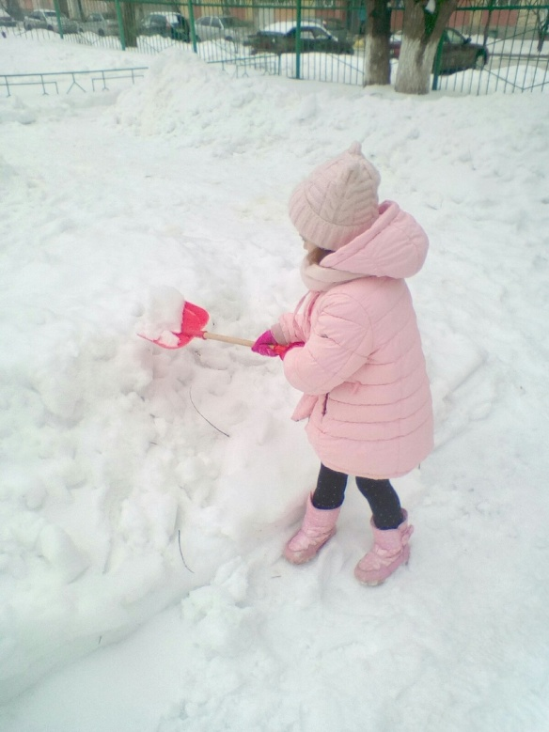
Трудовые поручения
Формы организации труда
Индивидуальные трудовые поручения применяются во всех возрастных группах детского сада
Коллективный труд
дает возможность формировать трудовые навыки и умения одновременно у всех детей группы. Во время коллективного труда формируются умения принимать общую цель труда, согласовывать свои действия, сообща планировать работу.

Slide 11
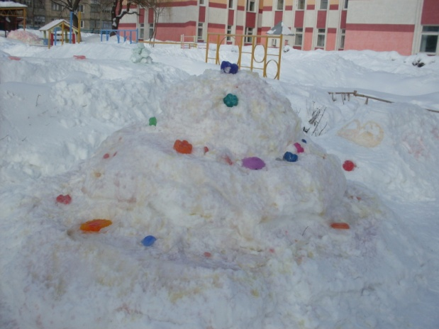
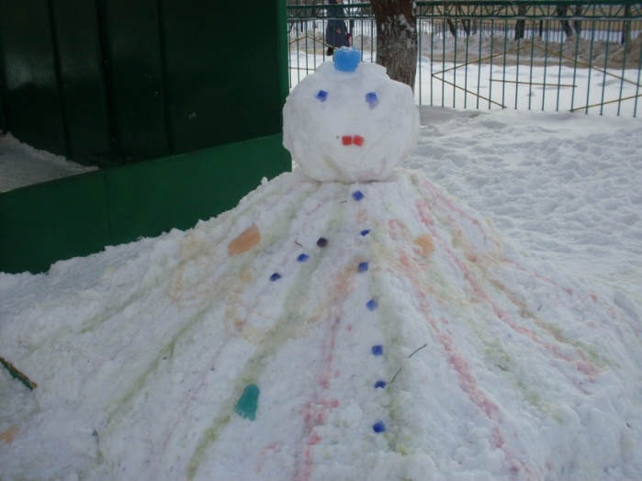
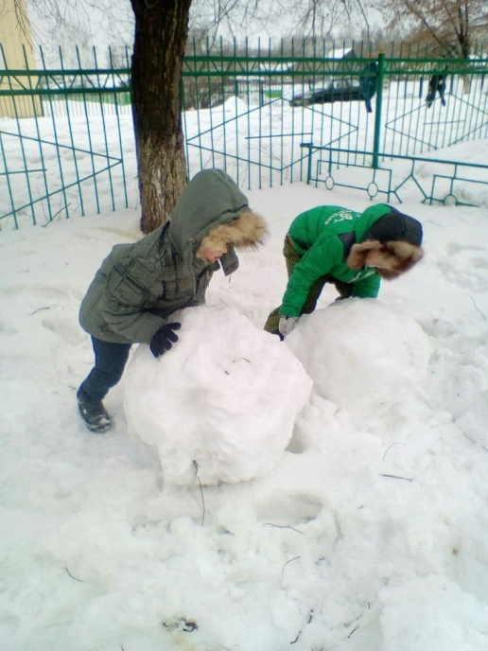
Снежные постройки:
фигуры для закрепления навыков равновесия;
фигуры для перешагивания;
фигуры для упражнений в метании;
фигуры для подлезания;
горки для скатывания;
фигуры для украшения участка.

Slide 12
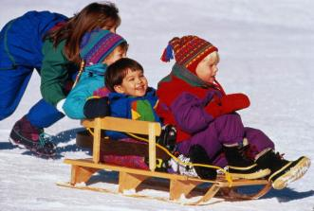
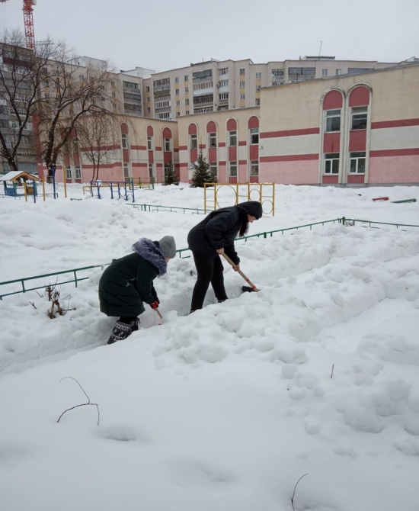
Работа с родителями
Заранее с родителями проводится консультация по подготовке к созданию условий на участках для прогулок в зимний период, такие как: “Двигательная активность детей во время прогулки”, “Создание зимний сказки на участке”. Воспитатели приглашают родителей принять участие в создании снежных построек для детей, оформлении участков, расчистке территории, приобретению и изготовлению выносного материала.
В группах на информационных стендах размещены консультации следующего содержания: “Прогулки зимой”, “Роль прогулки в закаливании детского организма”. “Подвижные игры всей семьёй”. Так же можно привлечь родителей к участию в зимних соревнованиях, праздниках “Новогодняя сказка”, “Масленица”, и развлечениях “Зимние забавы».

Slide 13
Благодарим за внимание!

